Slide 1
Tecniche irrigue innovative per lo sviluppo dell’orto-frutticoltura in Uzbekistan: il progetto UZBWAT
G. Bonati, R. Napoli, G. Pulighe, F. Altobelli, N. Laruccia
GRUSi – MACFRUT
Rimini, 11 maggio 2018

Slide 2
Sommario della presen tazione
L’Uzbekistan in Asia centrale
Caratteristiche dell’agricoltura uzbeka
L’irrigazione in zone desertiche
Il progetto UZBWAT
I siti dimostrativi
Le esigenze di cooperazione internazionale

Slide 3
L’Uzbekistan in Asia centrale

Slide 4
Caratteristiche dell’agricoltura uzbeka
4,4 milioni di ettari
27% degli occupati
18% del PIL
Colture principali:
cotone
frumento
frutta e ortaggi
Scelte colturali imposte

Slide 5
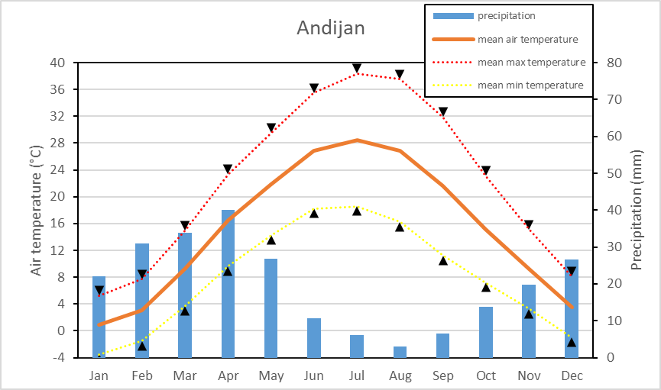
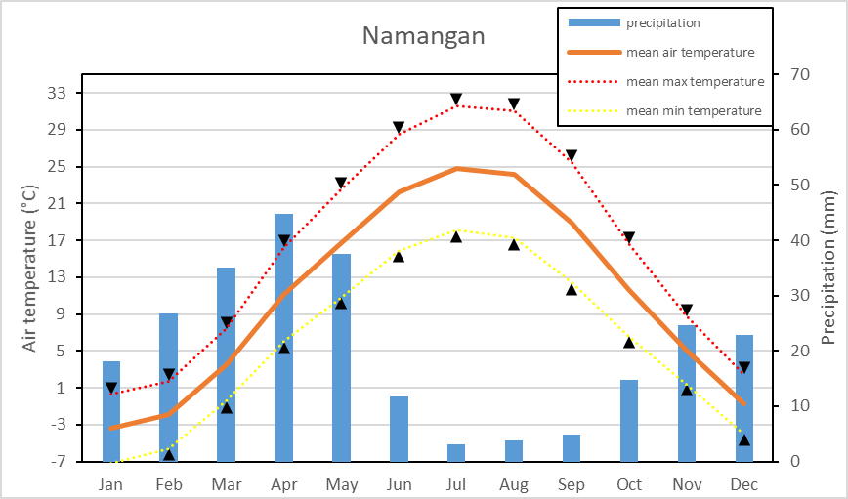
Clima continentale arido

Slide 6
L’irrigazione in zone desertiche - 1

Slide 7
Il progetto UZBWAT
Coordinato da GIZ
Partner: CREA, UBA, IWMI
Obiettivo: migliorare la governance dell’acqua nelle aree rurali
Azioni:
Capacity building
Dotazioni
Study tour e scambio di esperienze
Costruzione di sistemi informativi analoghi al SIGRIA
Policy papers

Slide 8
Siti dimostrativi
6 siti dimostrativi delle dimensioni di 10 – 40 ha ognuno
Dotazione di infrastrutture irrigue aziendali avanzate per tecniche meno esigenti di acqua (manichette forate, sprinkler, gocciolatori) anche con alimentazione a energia elettrica da fotovoltaico
Dotazione di macchine agricole
Strumenti di misurazione dei principali dati agrometeo e dei consumi irrigui
Coinvolgimento delle strutture locali nelle scelte

Slide 9
Networking internazionale

Slide 10
Guido Bonati
Guido.bonati@crea.gov.it

